Slide 1



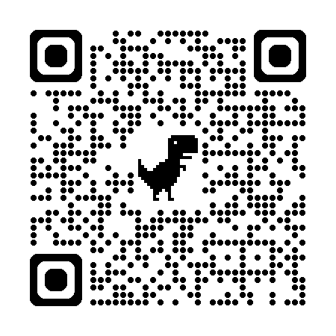
５・６年生
この時期の子どもたち
一人前に接してもらっているか、大切にされているかなど、まわりからの評価が気になります。また、自分を客観的に見つめたり、友だちと自分を比べたりするようになります。
考える力も大人並になり、時には大人への反抗も見られます。得意な教科と苦手な教科を意識し始めます。先生や家族のアドバイスにより、学習に対する意欲や興味・関心が大きく左右されます。
学習内容について
●教科として「外国語」や「家庭科」の学習が始まります。
●学習内容が多くなる上に、社会や世界に目を向けた学習もします。
●筋道を立てて考える論理的な内容の学習や抽象的な内容の学習が増えてきます。
●自分で課題を見つけ、解決していく学習（問題解決的な学習）が多くなります。
●「学び方」や「ものの考え方」を育てる学習をします。
家庭学習のポイント
■ 子どもの学習に関心を！
計画を立てて、自力で学習が進められるように見守りましょう。
・ 子どもの小さな進歩や努力を見逃さず、心からほめましょう。
・ 兄弟やほかの子と比べずに、昨日のわが子と比べましょう。
■ 勉強する場所の環境づくりを！
自分に合った生活リズムと学習リズムをつくりましょう。
・ 夕食の前や後、早朝など、学習に取り組む時間帯を決めましょう。
・ 一週間に一度でも、じっくりと読書をする時間をつくりましょう。
■ 家庭と学校との連携を！
悩みや不安を感じやすい時期です。心配があれば、担任に相談しましょう。
・ 学校の教育相談を利用しましょう。
・ 家庭でも結論を急がずに子どもの話をゆっくり聞きましょう。
計画的に学習を進めよう
やってみよう！
「褒めること」「叱ること」
子どもが何かいいことをしたり、何かができるようになったときに大切なことは、子どもといっしょになって喜んであげることです。自分のことのように心の底からうれしいと思うことです。
子どもが間違ったことをしたときは、残念で悲しい気持ちを表情に表わしましょう。親が叱らなければならないことは、子どもにとっても悲しむべき出来事のはずです。親子でその悲しみを共有しましょう。親の感情的な叱責は、子どもの心を閉ざしてしまうことがあります。
音読・読書・英単語
ｼﾞｬｽﾄｽﾏｲﾙﾄﾞﾘﾙ
暗唱・短作文
辞書引き・県名
調理・裁ほう
工作・クロッキー
千葉県教育委員会では、小学校に通う児童を対象とした、「合言葉を考えてみよう」「保護者用リーフレット」「家庭学習の事例集（「家庭学習について考えよう」サイト内）」などの情報を提供しています。子どもたちの学習習慣を確立するための一助として、ぜひ、ご家庭で、ご活用ください。

